Slide 1

链 接
沈鹏，闫润
2021年3月04日

Slide 2
1
基础概念
2
ELF格式目标文件
3
符号解析和重定位
4
静态链接
5
动态链接

Slide 3
基础概念
可执行文件生成流程
hello.c
预处理
hello.i
编译
hello.s
汇编
hello.o
链接
hello
源文件
ASCII码中间文件
汇编语言文件
可重定位目标文件
可执行目标文件
预处理
处理#开头的预处理指令；删掉注释；添加行号和文件名标识；保留#pragma编译指令
编译
词法分析、语法分析、语义分析、优化
汇编
将汇编语言源程序转换成机器语言程序
链接
将多个可重定位目标文件链接成可执行目标文件

Slide 4
基础概念
gcc常用编译指令
编译选项 | 命令示例 | 命令示例
-o | gcc hello.c –o hello
-E | gcc -E hello.c –o hello.i
-S | gcc -S hello.c –o hello.s | gcc -S hello.i –o hello.s
-c | gcc -c hello.c –o hello.o | gcc -c hello.s –o hello.o
-O | gcc –O1 hello.c –o hello

Slide 5
基础概念
链接：是将各种代码和数据片段收集并组合成一个单一文件的过程，这个文件是可以被加载到内存并执行。
链接的时机：
1.编译时（complie time）源代码翻被译成机器代码时
2.加载时（load time）程序被加载器加载到内存时
3.运行时（tun time）

Slide 6
基础概念
现代系统中，链接是由叫链接器（linker）的程序自动执行的
链接器的任务
符号解析
将每个目标模块中引用的符号与某个目标模块中的定义符号建立关联
重定位
链接器通过把每个符号定义与一个存储器位置联系起来，然后修改所有对这些符号的引用

Slide 7
1
基础概念
2
ELF格式目标文件
3
符号解析和重定位
4
静态链接
5
动态链接

Slide 8
ELF格式目标文件
可重定位目标文件(.o)
其代码和数据可和其它可重定位文件合并成可执行文件
每个.o文件是由对应的.c文件生成
每个.o文件代码和数据地址都从0开始
目标文件
可执行目标文件(默认a.out)
包含的代码和数据可直接被复制到内存并执行
代码和数据地址为虚拟地址空间中的地址
共享目标文件(.so)
特殊的可重定位目标文件，能在加载或运行时被装入到内存并自动被链接

Slide 9
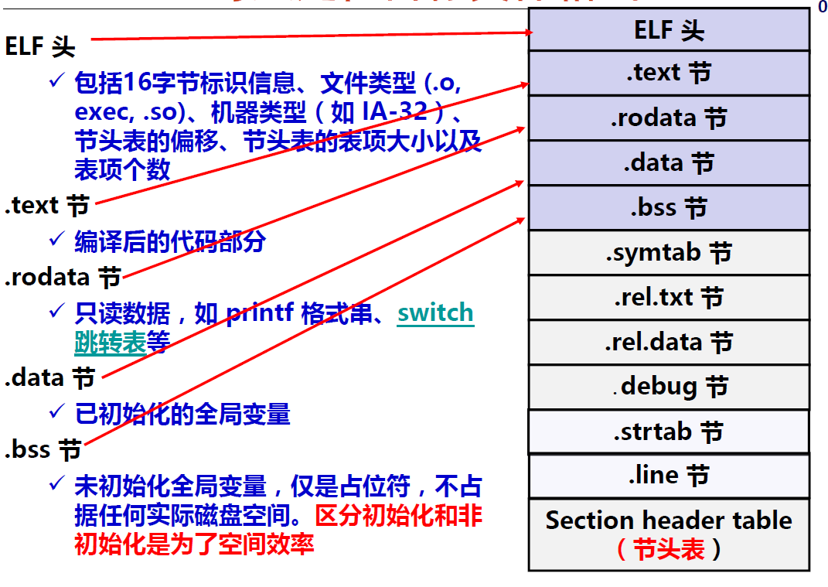
ELF格式可重定位目标文件

Slide 10
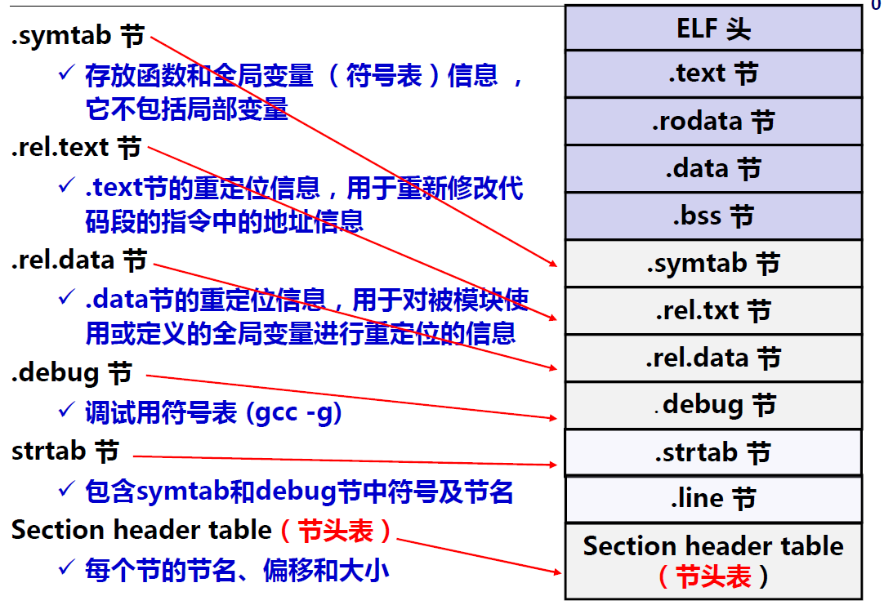
ELF格式可重定位目标文件

Slide 11
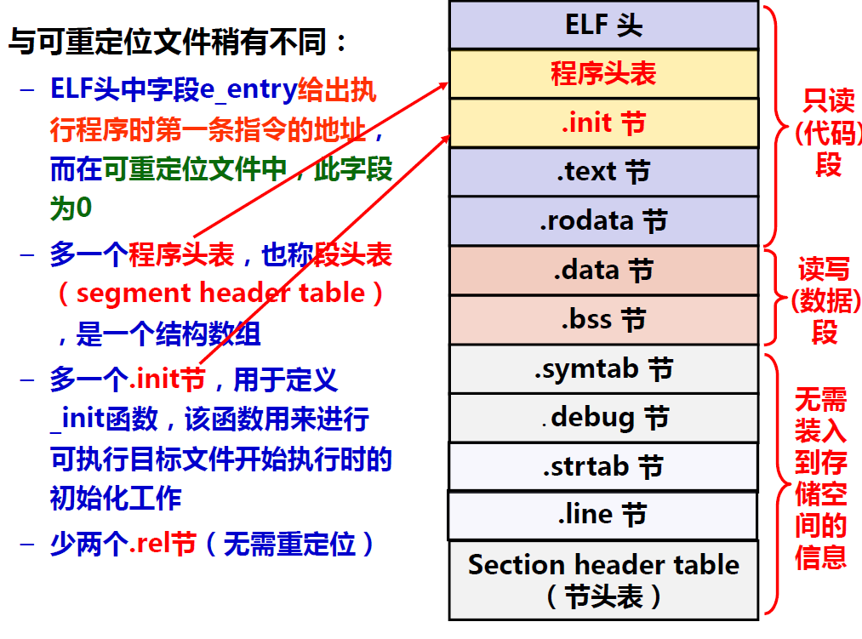
ELF格式可执行目标文件

Slide 12
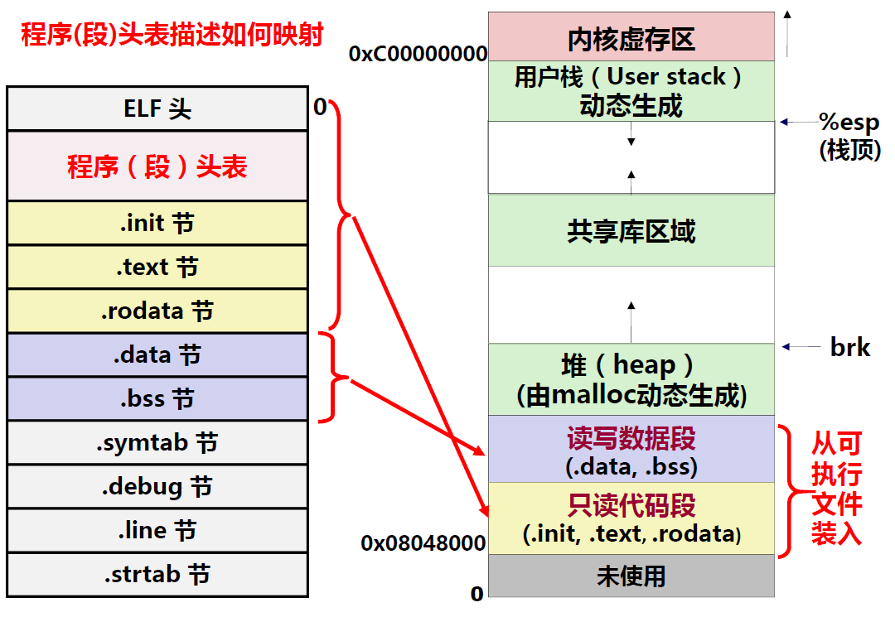
可执行文件的存储器映射

Slide 13
1
基础概念
2
ELF格式目标文件
3
符号解析和重定位
4
静态链接
5
动态链接

Slide 14
符号
链接器符号可分为三种
Global symbols | 模块内部定义的全局符号 | 定义在本模块的非staticC函数和全局变量
External symbols | 外部定义的全局符号 | 定义在其他模块中的C函数和全局变量
Local symbols | 本模块的局部符号 | 带static属性的C函数和全局变量
注意：链接器局部符号不是指程序中的局部变量（分配在栈中的临时性变量）,链接器不关心这种局部变量

Slide 15
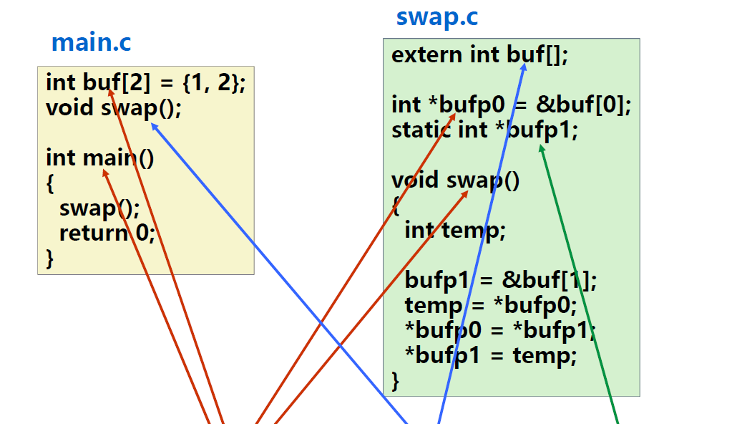
符号
全局符号
外部符号
局部符号

Slide 16
符号解析
目的：将每个模块中的引用的符号与某个目标模块中的定义符号建立关联
每个定义符号在代码段或数据段中都被分配了存储空间，将引用符号与定义符号建立关联后，就可在重定位时将引用符号的地址重定位为相关联的定义符号的地址。
全局符号的强弱特性：
函数名和已初始化的全局变量名是强符号
未初始化的全局变量名是弱符号

Slide 17
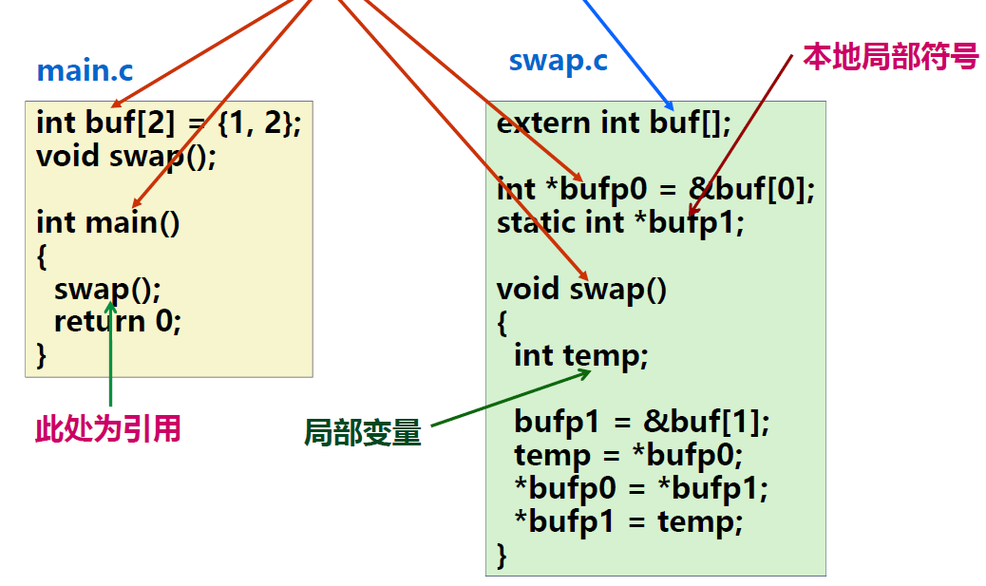
符号解析和重定位
强符号
弱符号

Slide 18
符号解析和重定位
多重定义符号的处理规则
1.强符号不能被多次定义
2.若一个符号被定义为一次强符号和多次弱符号，则选择强符号
3.若有多个弱符号定义，则任选其中一个

Slide 19
重定位
重定位工作
1.合并相同的节
将多个代码段与数据段分别合并为一个单独的代码段和数据段
例如：将所有.txt节合并为可执行文件中的.txt节
2.对定义的符号进行重定位
计算每个定义的符号在虚拟地址空间中的绝对地址
例如：为函数确定首地址，进而确定每条指定的地址，为变量确定首地址
3.对引用的符号进行重定位
将可执行文件中的符号引用处的地址修改为重定位后的地址信息

Slide 20
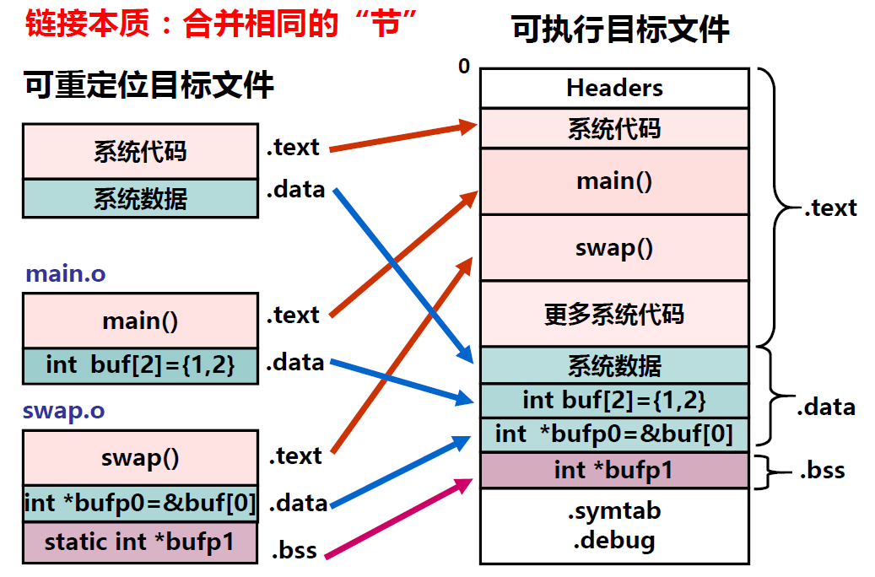
重定位

Slide 21
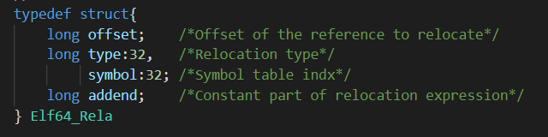
重定位
汇编器遇到引用时，生成一个重定位条目
1.数据引用的重定位条目在.rel_data节中
2.指令中引用的重定位条目在.rel_text节中
ELF中重定位条目格式如下

Slide 22
重定位
两种最基本重定位类型
R_X86_64_PC32
转移目标地址=PC值+偏移地址
R_X86_64_32
通过绝对寻址，CPU直接使用在指令编码中的32位值作为有效地址

Slide 23
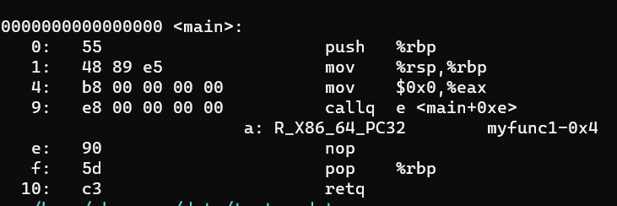
重定位
R_X86_64_PC32

Slide 24
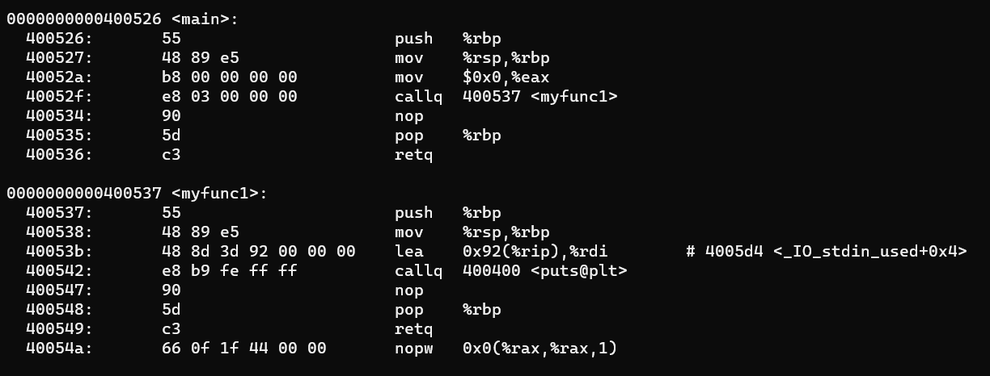
重定位

Slide 25
1
基础概念
2
ELF格式目标文件
3
符号解析和重定位
4
静态链接
5
动态链接

Slide 26
静态链接
静态库（.a , archive files）
将所有相关的目标模块（.o）打包为一个单独的库文件（.a），称为静态库文件，也成存档文件（archive）
使用静态库，可增强链接器功能，使其能通过查找一个或多个库文件中的定义来解析符号
在构建可执行文件时，只需指定库文件名，链接器自动到库中寻找那些应用程序到目标模块，并且只把用到的模块从库从拷贝出来
在gcc命令行中无需明显指定C标准库lib.a（默认库）
静态库构建命令

Slide 27
静态链接符号解析过程
符号解析时有三个集合
E ：将被合并以组成可执行文件的所有目标文件集合
U：当前所有未解析的引用符号的集合
D ：当前所有定义符号的集合
命令行上的库和目标文件的顺序非常重要。在命令行中，如果定义一个符号的库出现在引用这个符号的目标文件之前，那么引用就不能解析，链接会失败

Slide 28
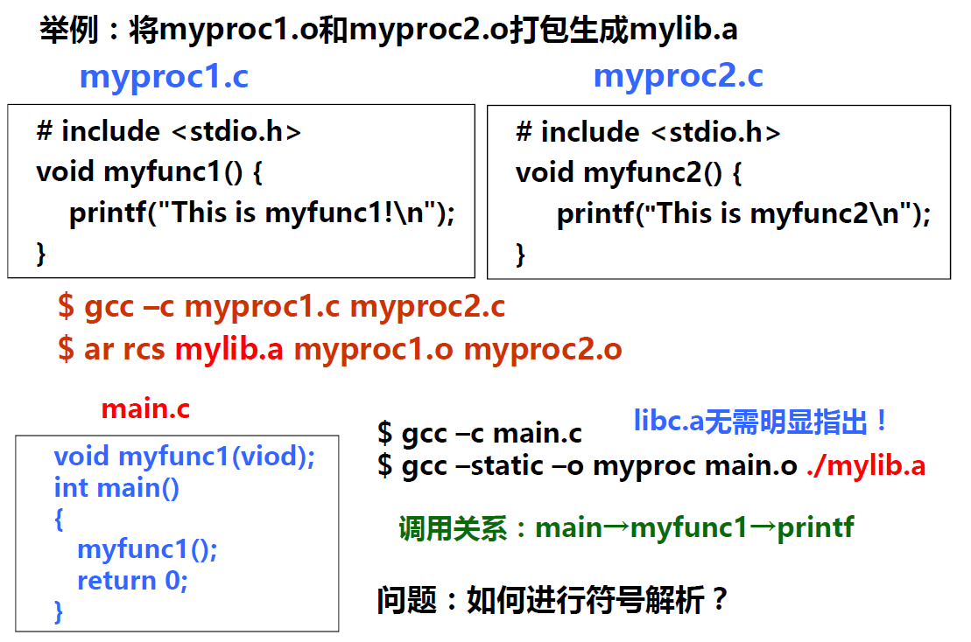

静态链接示例

Slide 29
静态链接示例
扫描main.o，把它加入E，同时把myfun1加入U，main加入D
到mylib.a，将U中所有符号（本例中为myfunc1）与mylib.a中所有目标模块（myproc1.o和myproc2.o）依次匹配，发现在myproc1.o中定义了myfunc1，故myproc1.o加入E，myfunc1从U转移到D
开始时E、U、D为空
不断在mylib.a的模块进行迭代以匹配U的符号，直到U、D都不再变化
在myproc1.o中发现还有未解析符号printf，将其加到U

Slide 30
1
基础概念
2
ELF格式目标文件
3
符号解析和重定位
4
静态链接
5
动态链接

Slide 31
动态链接
静态库缺点
1.库函数（如printf）被包含在每个运行进程的代码段中，对于并发运行上百个进程的系统，造成极大的主存资源浪费
2.库函数（如printf）被合并在可执行目标中，磁盘上存放着数千个可执行文件，造成磁盘空间的极大浪费
3.程序员需关注是否有函数库的新版本出现，并须定期下载、重新编译和链接，更新困难、使用不便
解决方案：Shared Libraries（共享库）
是一个目标文件，包含有代码和数据
从程序中分离出来，磁盘和内存中都只有一个备份
可以动态地在装入时或运行时被加载并链接

Slide 32
动态链接
动态链接可以按以下两种方式进行
1.在第一次加载并运行时进行(load-time linking)
Linux通常由动态链接器(ld-linux.so)自动处理
标准C库(libc.so) 通常按这种方式动态被链接
2.在已经开始运行后进行(run-time linking)
在Linux中，通过调用dlopen()等接口来实现

Slide 33
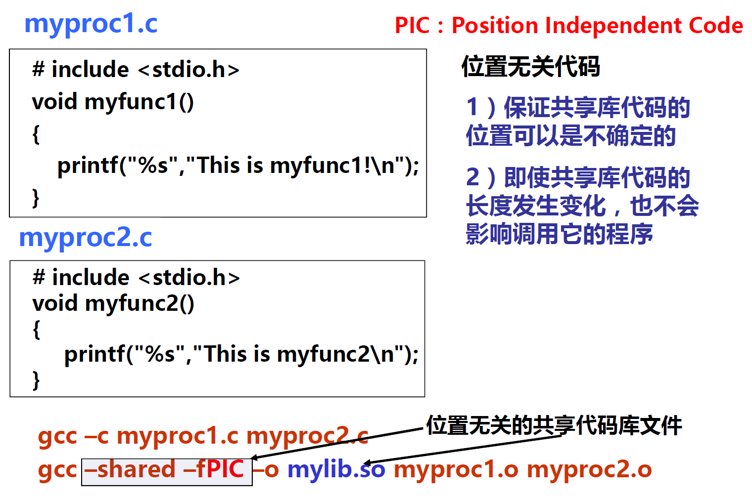
加载时动态链接

Slide 34
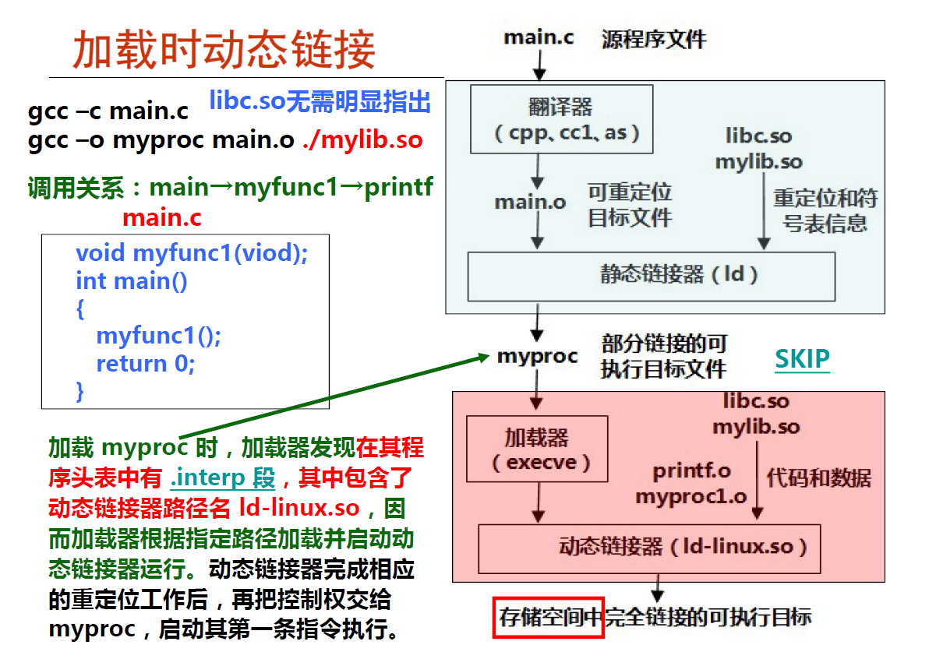
加载时动态链接
创建可执行文件时，静态链接执行一些链接，然后在程序加载时，动态完成链接过程。

Slide 35
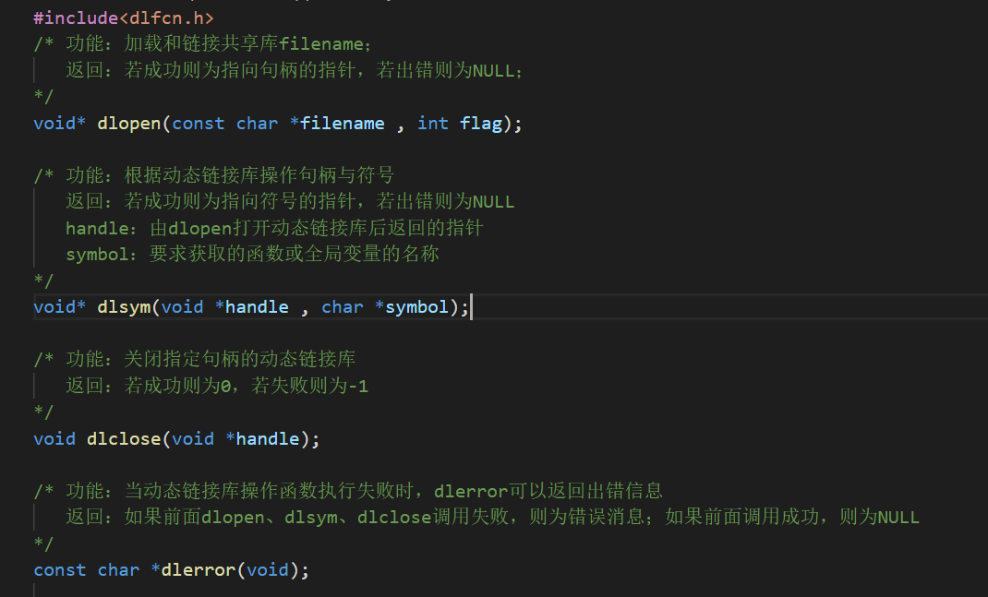
运行时动态链接
Linux系统为动态链接器提供了简单的接口，允许应用 程序在运行时加载和链接共享库。

Slide 36
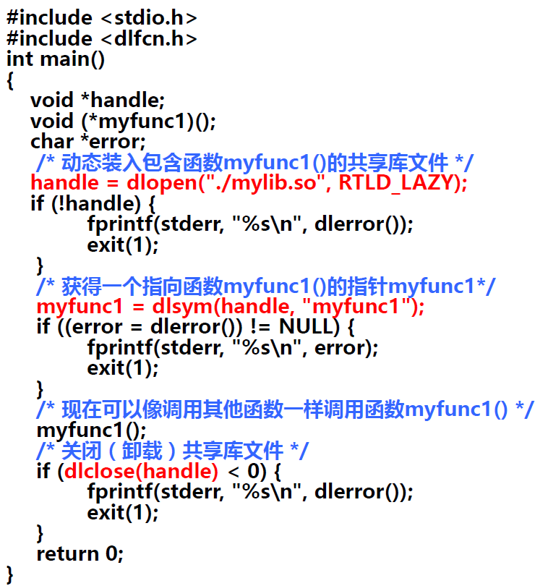
运行时动态链接
编译命令：

Slide 37
谢 谢

